Slide 1

精确覆盖问题和DLX算法
——By Player624

Slide 2

精确覆盖问题
满足以下条件的集合为一个精确覆盖：
S*中任意两个集合没有交集，即X中的元素在S*中出现最多一次
S*中集合的全集为X，即X中的元素在S*中出现最少一次
合二为一，即X中的元素在S*中出现恰好一次。
e.g:n=7,S1={1,4,7},S2={1,4},S3={4,5,7},S4={3,5,6},S5={2,3,6,7},S6={2,7}。
则一个精确覆盖为S2,S4,S6。

Slide 3
关系表示
通常我们用S的每个子集与X的元素之间包含关系的二元关系来表示精确覆盖问题。
包含关系可以用一个关系矩阵表示。. 矩阵每行表示S的一个子集，每列表示X中的一个元素。矩阵行列交点元素为1表示对应的元素在对应的集合中，不在则为0.
通过这种矩阵表示法，求一个精确覆盖转化为求矩阵的若干个行的集合，使每列有且仅有一个1。同时，该问题也是精确覆盖的典型例题之一。
1 2 3 4 5 6 7
A 1 0 0 1 0 0 1
B 1 0 0 1 0 0 0
C 0 0 0 1 1 0 1
D 0 0 1 0 1 1 0
E 0 1 1 0 0 1 1
F 0 1 0 0 0 0 1
S* = {B, D, F} 便是一个精确覆盖。

Slide 4
另外也有图论表示法，不过和今天将的DLX算法关系不大，有兴趣的可以自己去了解一下。
今天我们主要讲解在矩阵表示法中解决的精确覆盖问题。

Slide 5
解决算法1：
X算法(Algorithm X):是一种递归算法，时间复杂度不可计算。
递归过程可以描述为，每次选取一个未被删除的列，然后枚举该列为1的所有行，尝试删除该行，递归搜索后恢复该行。在删除行时，除了标记“此行已删除”外，同时还要删除该行中值为1的列，恢复时同样。

Slide 6
可以看出，单单这样的递归是绝对会超时的。
所以我们可以考虑来用一些东西(如数据结构)来优化这个算法。

Slide 7
舞蹈链(Dancing Links)
于是算法大师Donald E.Knuth（《计算机程序设计艺术》的作者）出面解决了这个方面的难题。他提出了DLX（Dancing Links X）算法。
实际上，他把上面求解的过程称为X算法，而他提出的舞蹈链（Dancing Links）实际上并不是一种算法，而是一种数据结构。一种非常巧妙的数据结构，他的数据结构在缓存和回溯的过程中效率惊人，不需要额外的空间，以及近乎线性的时间。而在整个求解过程中，指针在数据之间跳跃着，就像精巧设计的舞蹈一样，故Donald E.Knuth把它称为Dancing Links（中文译名舞蹈链）
Dancing Links用的数据结构是交叉十字循环双向链
而Dancing Links中的每个元素不仅是横向循环双向链中的一份子，又是纵向循环双向链的一份子。
因为精确覆盖问题的矩阵往往是稀疏矩阵（矩阵中，0的个数多于1），Dancing Links仅仅记录矩阵中值是1的元素。

Slide 8
舞蹈链(Dancing Links)
Dancing Links中的每个元素有6个分量，分别是：
Left指向左边的元素、Right指向右边的元素、Up指向上边的元素、Down指向下边的元素、Col指向列标元素、Row指示当前元素所在的行
Dancing Links还要准备一些辅助元素：
Ans[ ]:Ans数组，在求解的过程中保留当前的答案，以供最后输出答案用。
Head元素：求解的辅助元素，在求解的过程中，当判断出Head.Right=Head（也可以是Head.Left=Head）时，求解结束，输出答案。Head元素只有两个分量有用。其余的分量对求解没啥用
C元素：辅助元素，称列标元素，每列有一个列标元素。本文开始的题目的列标元素分别是C1、C2、C3、C4、C5、C6、C7。每一列的元素的Col分量都指向所在列的列标元素。列标元素的Col分量指向自己（也可以是没有）。在初始化的状态下，Head.Right=C1、C1.Right=C2、……、C7.Right=Head、Head.Left=C7等等。列标元素的分量Row=0，表示是处在第0行。

Slide 9
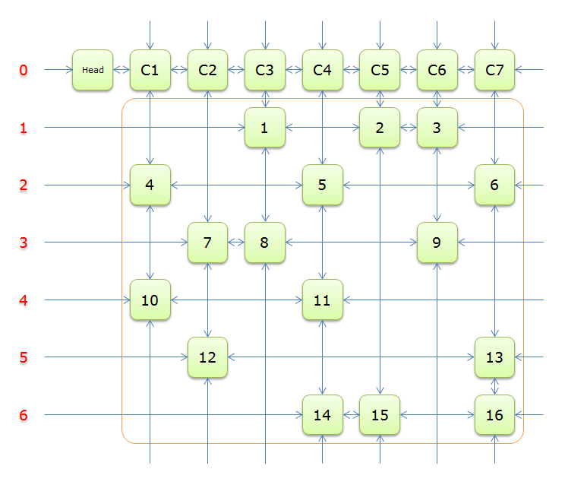
下图就是一个构建好的交叉十字循环双向链
每个绿色方块是一个元素，其中Head和C1、C2、……、C7是辅助元素。橙色框中的元素是原矩阵中1的元素，给他们标上号（从1到16）
左侧的红色，标示的是行号，辅助元素所在的行是0行，其余元素所在的行从1到6
每两个元素之间有一个双向箭头连线，表示双向链中相邻两个元素的关系（水平的是左右关系、垂直的是上下关系）
单向的箭头并不是表示单向关系，而因为是循环双向链，左侧的单向箭头和右侧的单向箭头（上边的和下边的）组成了一个双向箭头，例如元素14左侧的单向箭头和元素16右侧的单项箭头组成一个双向箭头，表示14.Left=16、16.Right=14；同理，元素14下边的单项箭头和元素C4上边的单向箭头组成一个双向箭头，表示14.Down=C4、C4.Up=14

Slide 10
Dancing Links的核心是基于双向链的方便操作(移除,恢复,加入)
我们用例子来说明
假设双向链的三个连续的元素，A1、A2、A3，每个元素有两个分量Left和Right，分别指向左边和右边的元素。由定义可知
A1.Right=A2，A2.Right=A3
A2.Left=A1，A3.Left=A2
在这个双向链中，可以由任一个元素得到其他两个元素，A1.Right.Right=A3，A3.Left.Left=A1等等

Slide 11
Dancing Links的核心是基于双向链的方便操作(移除,恢复,加入)
现在把A2这个元素从双向链中移除（不是删除）出去，那么执行下面的操作就可以了
A1.Right=A3，A3.Left=A1
那么就直接连接起A1和A3。A2从双向链中移除出去了。但仅仅是从双向链中移除了，A2这个实体还在，并没有删除。只是在双向链中遍历的话，遍历不到A2了。
那么A2这个实体中的两个分量Left和Right指向谁？由于实体还在，而且没有修改A2分量的操作，那么A2的两个分量指向没有发生变化，也就是在移除前的指向。即A2.Left=A1和A2.Right=A3

Slide 12
Dancing Links的核心是基于双向链的方便操作(移除,恢复,加入)
如果此时发现，需要把A2这个元素重新加入到双向链中的原来的位置，也就是A1和A3的中间。由于A2的两个分量没有发生变化，仍然指向A1和A3。那么只要修改A1的Right分量和A3的Left就行了。也就是下面的操作
A1.Right=A2，A3.Left=A2
仔细想想，上面两个操作（移除和恢复加入）对应了什么？是不是对应了之前的算法过程中的关键的两步？
移除操作对应着缓存数据、恢复加入操作对应着回溯数据。而美妙的是，这两个操作不再占用新的空间，时间上也是极快速的

Slide 13
接下来，利用图来解释Dancing Links是如何求解精确覆盖问题

Slide 14
1、首先判断Head.Right=Head？若是，求解结束，输出解；若不是，求解还没结束，到步骤2（也可以判断Head.Left=Head？）

Slide 15
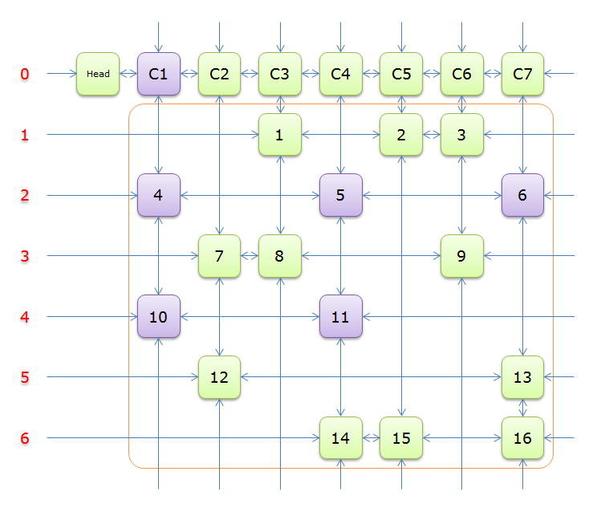
2、获取Head.Right元素，即元素C1，并标示元素C1（标示元素C1，指的是标示C1、和C1所在列的所有元素、以及该元素所在行的元素，并从双向链中移除这些元素）。如下图中的紫色部分。
行2和行4中的一个必是答案的一部分，其他行中没有元素能覆盖列C1。

Slide 16
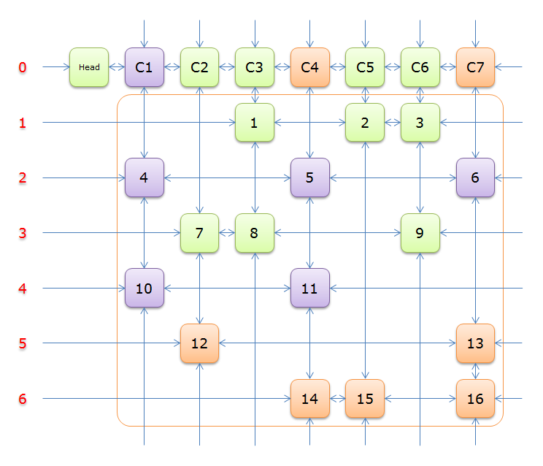
3、选择行2（在答案栈中压入2），标示该行中的其他元素（元素5和元素6）所在的列首元素，即标示元素C4和标示元素C7，下图中的橙色部分。
注意的是，即使元素5在步骤2中就从双向链中移除，但是元素5的Col分量还是指向元素C4的，这里体现了双向链的强大作用。

Slide 17
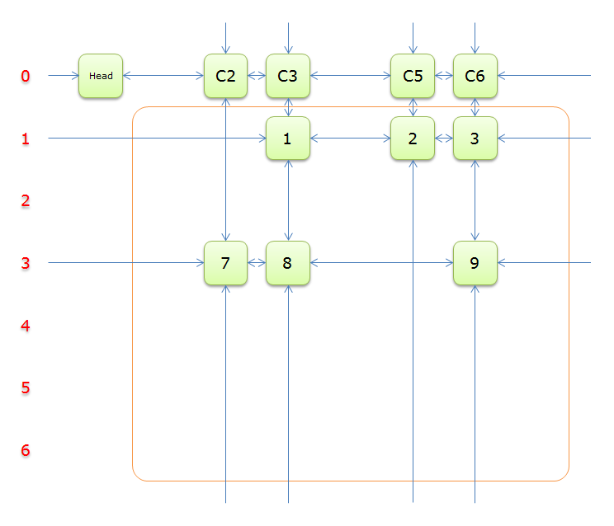
把上图中的紫色部分和橙色部分移除的话，剩下的绿色部分就如下图所示

Slide 18
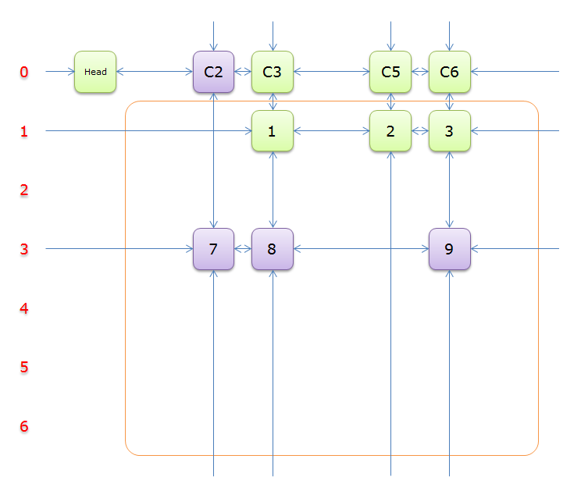
4、获取Head.Right元素，即元素C2，并标示元素C2。如下图中的紫色部分。
如图，在当前情况下，列C2只有元素7覆盖，故答案只能选择行3

Slide 19
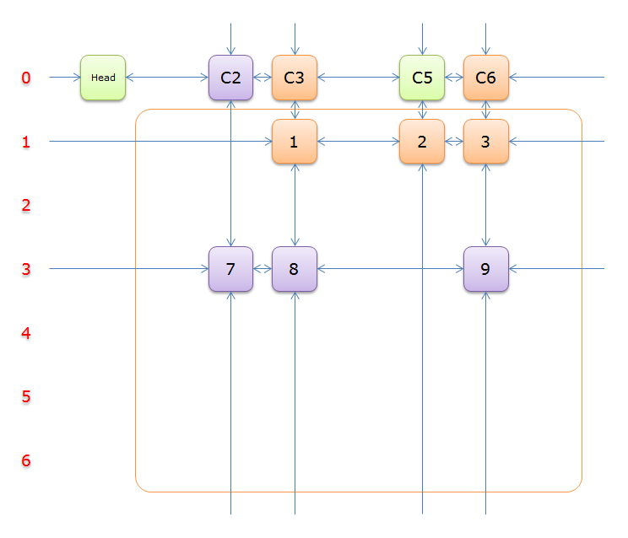
5、选择行3（在答案栈中压入3），标示该行中的其他元素（元素8和元素9）所在的列首元素，即标示元素C3和标示元素C6，下图中的橙色部分。

Slide 20
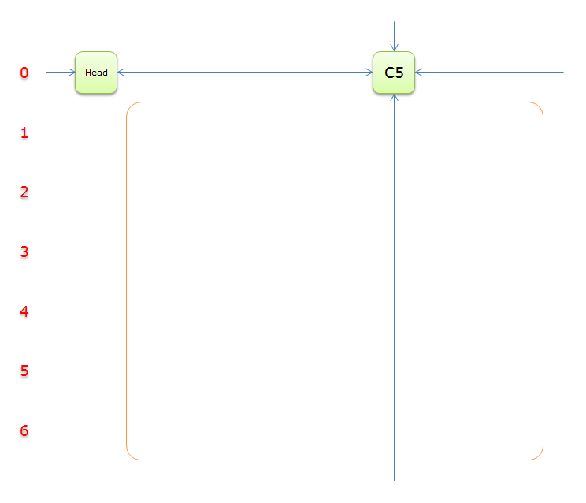
把上图中的紫色部分和橙色部分移除的话，剩下的绿色部分就如下图所示

Slide 21
6、获取Head.Right元素，即元素C5，元素C5中的垂直双向链中没有其他元素，也就是没有元素覆盖列C5。说明当前求解失败。要回溯到之前的分叉选择步骤（步骤2）。那要回标列首元素（把列首元素、所在列的元素，以及对应行其余的元素。并恢复这些元素到双向链中），回标列首元素的顺序是标示元素的顺序的反过来。从前文可知，顺序是回标列首C6、回标列首C3、回标列首C2、回标列首C7、回标列首C4。表面上看起来比较复杂，实际上利用递归，是一件很简单的事。并把答案栈恢复到步骤2（清空的状态）的时候。

Slide 22
为了节省时间，再次递归的过程略去，最后可以得出，选择行2是无解的。

Slide 23
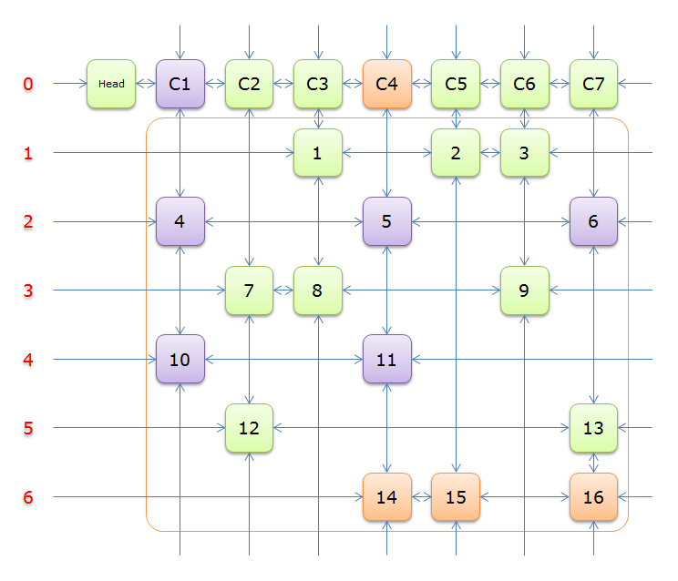
7、由于之前选择行2导致无解，因此这次选择行4（再无解就整个问题就无解了）。选择行4（在答案栈中压入4），标示该行中的其他元素（元素11）所在的列首元素，即标示元素C4，下图中的橙色部分。

Slide 24
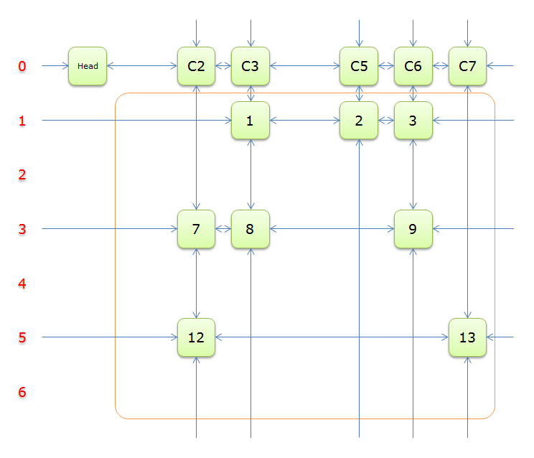
把上图中的紫色部分和橙色部分移除的话，剩下的绿色部分就如下图所示

Slide 25
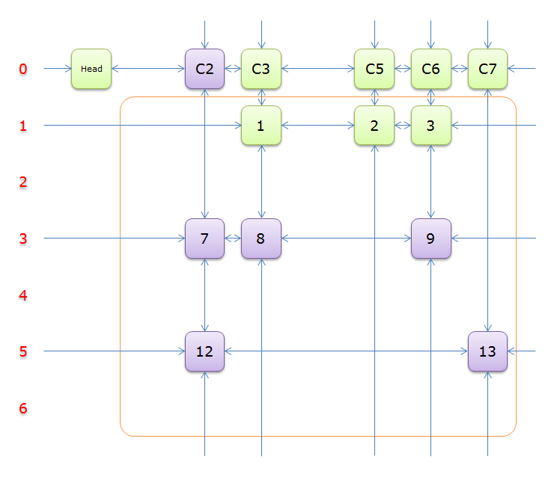
8、获取Head.Right元素，即元素C2，并标示元素C2。如下图中的紫色部分。

Slide 26
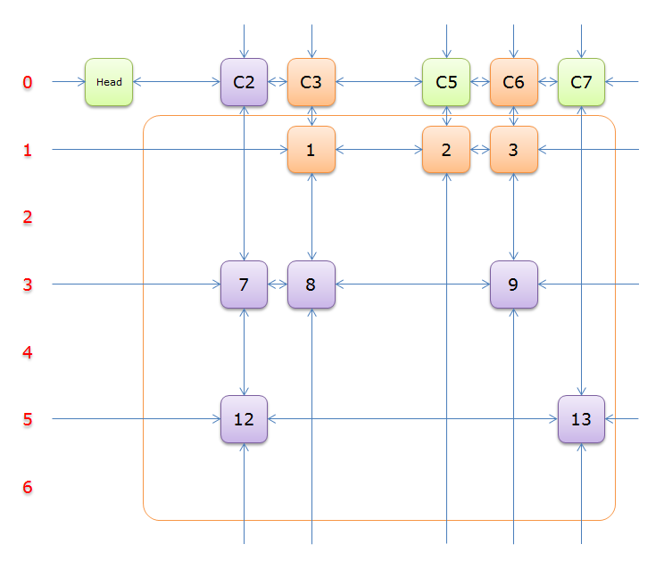
9、选择行3（在答案栈中压入3），标示该行中的其他元素（元素8和元素9）所在的列首元素，即标示元素C3和标示元素C6，下图中的橙色部分。

Slide 27
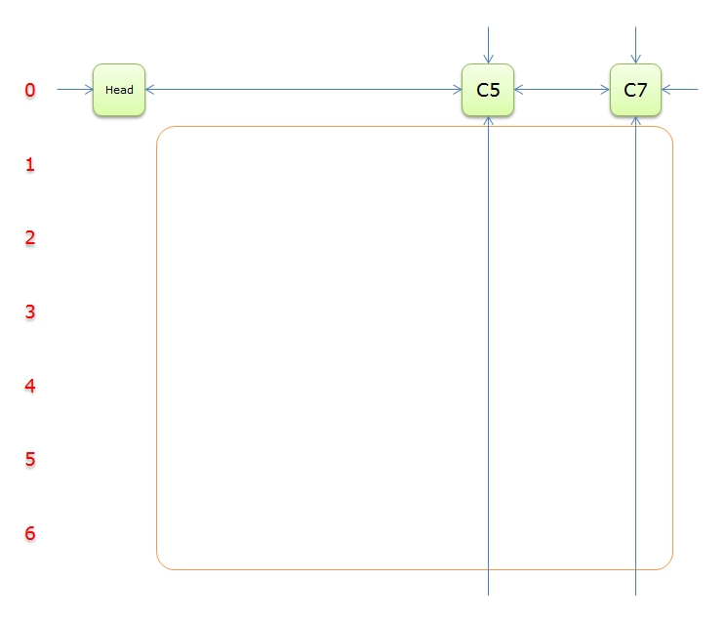
把上图中的紫色部分和橙色部分移除的话，剩下的绿色部分就如下图所示

Slide 28
10、获取Head.Right元素，即元素C5，元素C5中的垂直双向链中没有其他元素，也就是没有元素覆盖列C5。说明当前求解失败。要回溯到之前的分叉选择步骤（步骤8）。从前文可知，回标列首C6、回标列首C3。并把答案栈恢复到步骤8（答案栈中只有4）的时候。

Slide 29
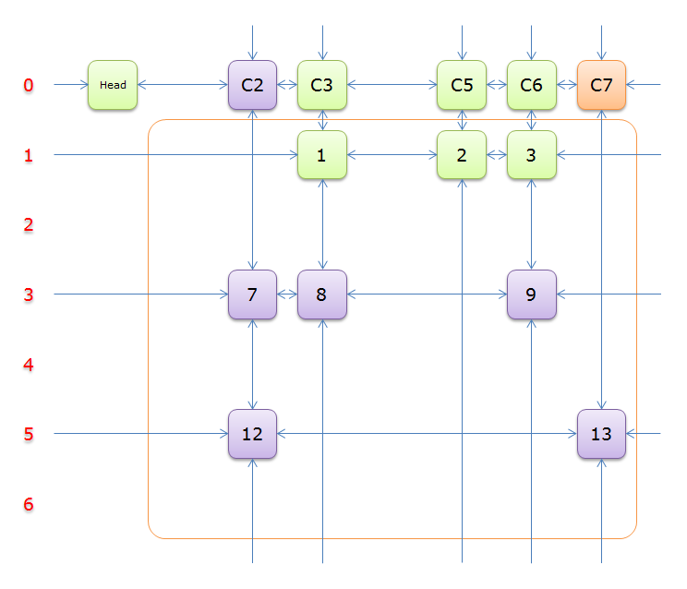
11、由于之前选择行3导致无解，因此这次选择行5（在答案栈中压入5），标示该行中的其他元素（元素13）所在的列首元素，即标示元素C7，下图中的橙色部分。

Slide 30
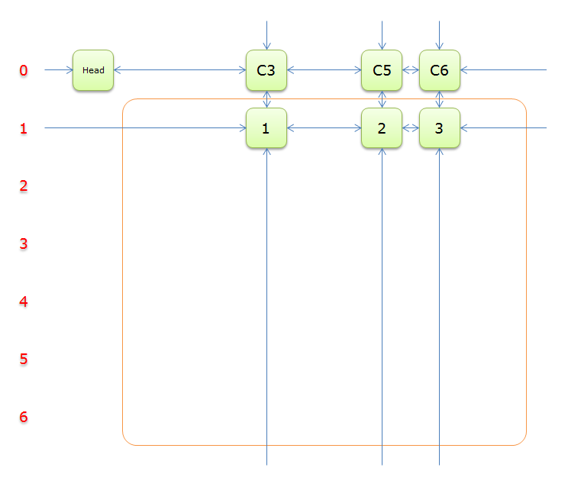
把上图中的紫色部分和橙色部分移除的话，剩下的绿色部分就如下图所示

Slide 31
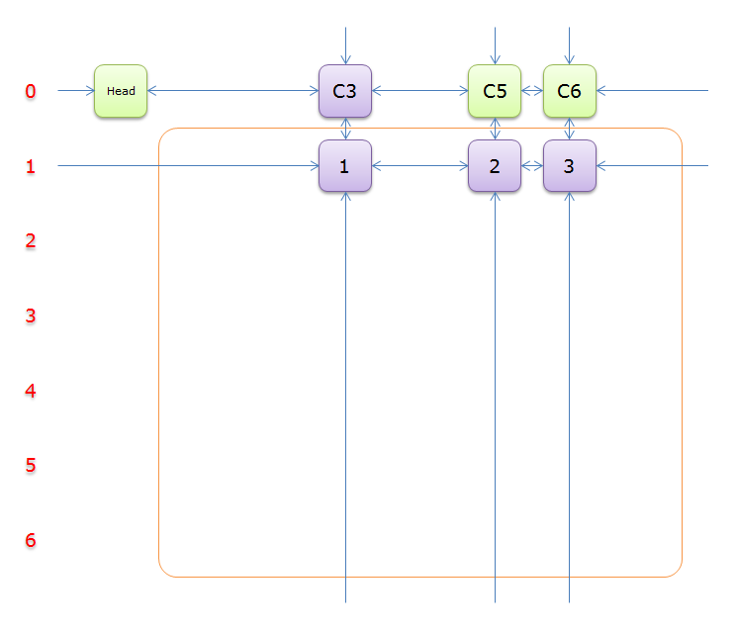
12、获取Head.Right元素，即元素C3，并标示元素C3。如下图中的紫色部分。

Slide 32
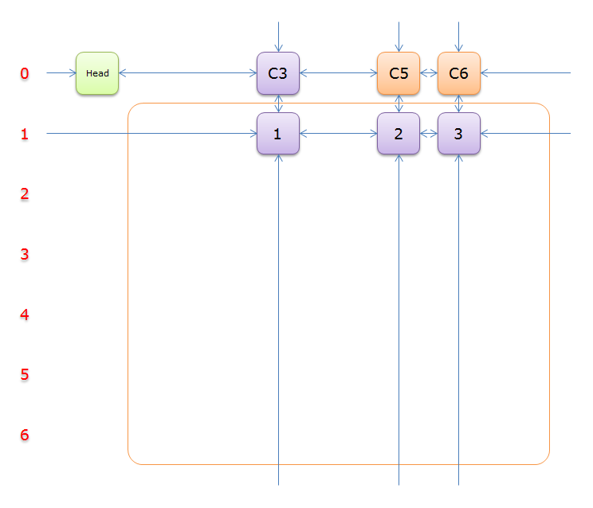
13、如上图，列C3只有元素1覆盖，故答案只能选择行3（在答案栈压入1）。标示该行中的其他元素（元素2和元素3）所在的列首元素，即标示元素C5和标示元素C6，下图中的橙色部分。

Slide 33
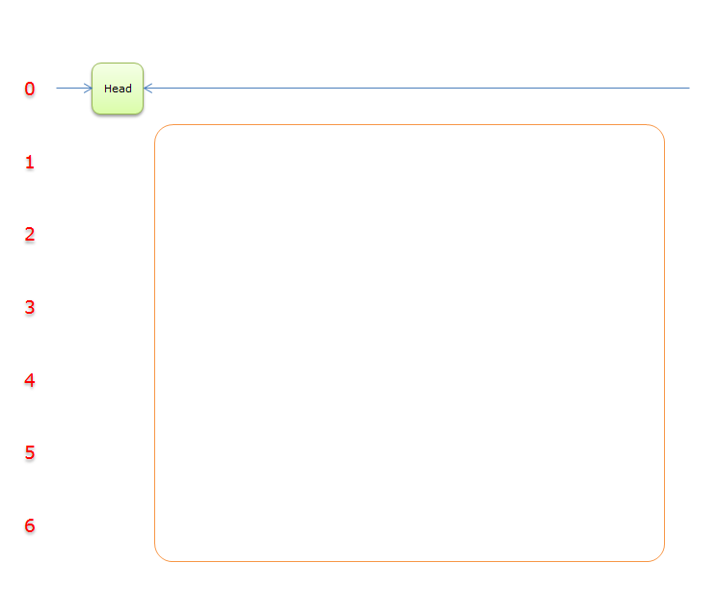
把上图中的紫色部分和橙色部分移除的话，剩下的绿色部分就如下图所示

Slide 34
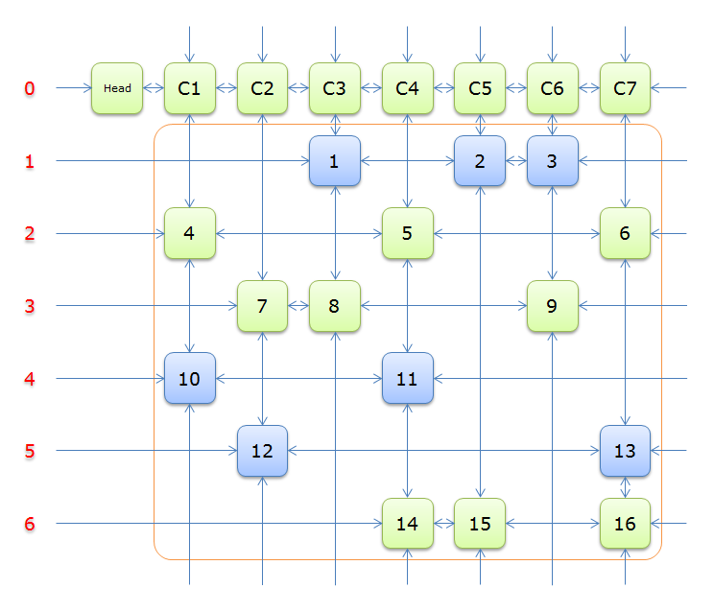
14、因为Head.Right=Head。故，整个过程求解结束。输出答案，答案栈中的答案分别是4、5、1。表示该问题的解是第4、5、1行覆盖所有的列。如下图所示（蓝色的部分）

Slide 35
从以上的14步来看,可以把Dancing Links的求解过程表述如下
1.函数的入口
2.判断Head.Right=Head？，若是，输出答案，返回True，退出函数.
3.获得Head.Right的元素C
4.标示元素C
5.获得元素C所在列的一个元素
6.标示该元素同行的其余元素所在的列首元素
7.获得一个简化的问题，递归调用函数，若返回的True，则返回True，退出函数。
8.若返回的是False，则回标该元素同行的其余元素所在的列首元素，回标的顺序和之前标示的顺序相反
9.获得元素C所在列的下一个元素，若有，跳转到步骤6
10.若没有，回标元素C，返回False，退出函数。

Slide 36
一道练(mu)习(ban)题
https://icpcarchive.ecs.baylor.edu/index.php?option=com_onlinejudge&Itemid=8&category=9&page=show_problem&problem=660

Slide 37
Ending
模板代码见LRJ白书P408-P410，和本课件的内容相差不大。
资料来源：
http://www.cnblogs.com/grenet/p/3145800.html
Thanks.

